Slide 1
本周工作总结

Slide 2
1.问题定位
无法正确打开高版本的mpp文件.
进过我们排查,是软件中缺少了关于高版本读取的模块.

Slide 3
添加生成report模块的功能
Report模块是对已有的项目计划进行的一个文字性的总结,包括了项目的各个方面:日期规划,工作量,花费等功能.
以总结的方式来进行呈现,方便阅读
主要功能:500行代码.绘制UI及其他100行左右

Slide 4
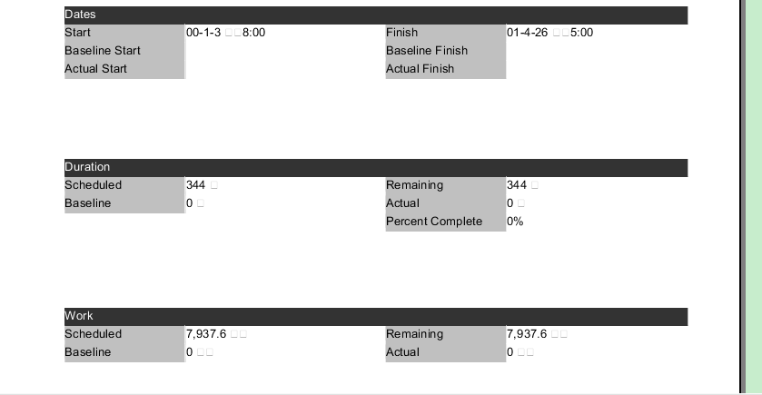

Slide 5
绘制工作量直方图
用图表的形式来反映每一个人在某一个日期的工作量
非常形象直观

Slide 6
